Slide 1


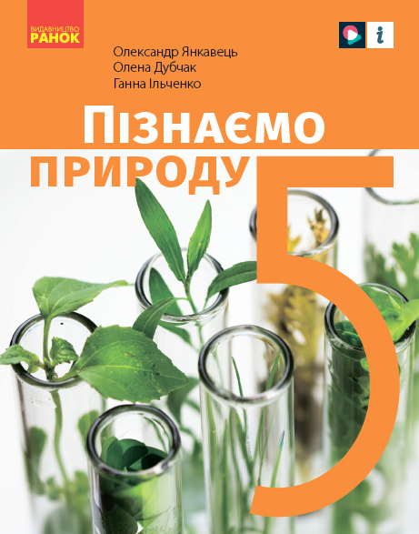
Система оцінювання
на прикладі природничої освітньої галузі
навчального предмету «Пізнаємо природу»
Янкавець Олександр

Slide 2
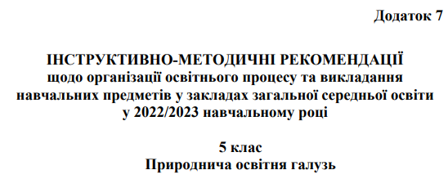
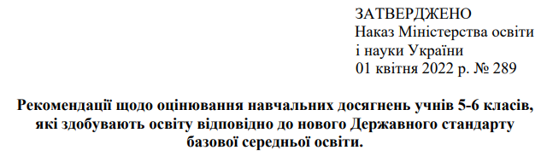
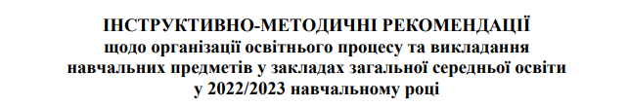
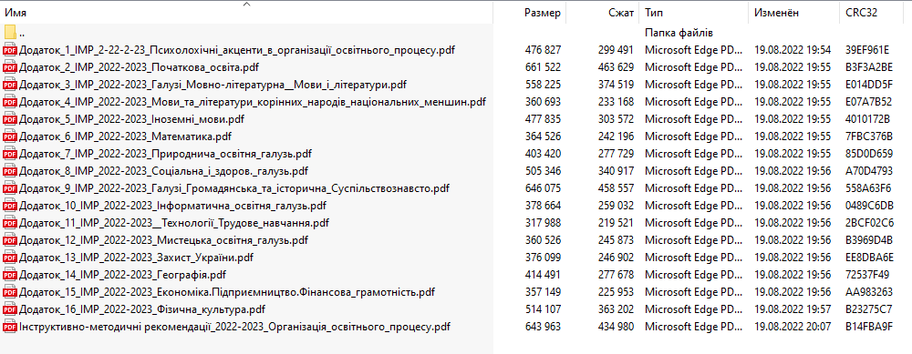
Законодавча база
Документ № 1
Документ № 2
Документ № 3
ЗВЕРНИ УВАГУ!
Документ № 2
ЗВЕРНИ УВАГУ!
Документ № 1
На сайті ІМЗО та у групі «Вчителі хімії ВТГ»

Slide 3
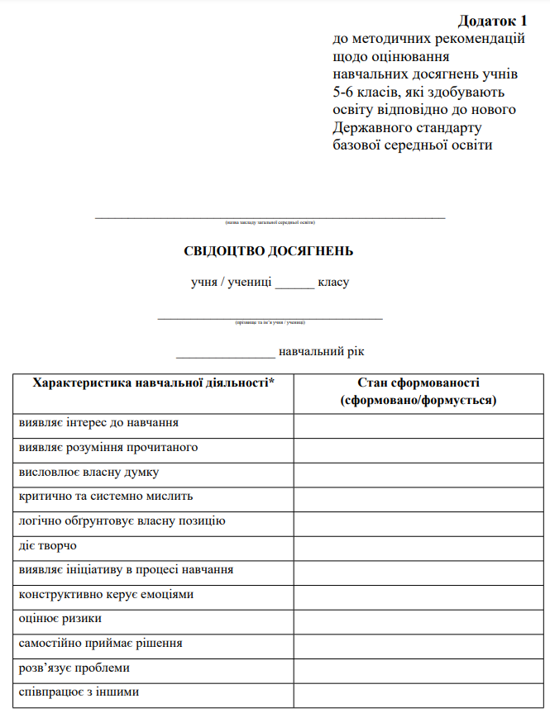
Організація оцінювання
Випадок 1
Випадок 2
Випадок 3
І семестр | Без оцінки | В, Д, С, П | 1-12 балів
ІІ семестр | 1-12 балів | 1-12 балів | 1-12 балів
ФОРМУВАЛЬНЕ ОЦІНЮВАННЯ
(проводиться незалежно від обраного варіанту оцінювання)
5 клас
Тема 1. ВЧИМОСЯ ДОСЛІДЖУВАТИ ПРИРОДУ
Тема 2. ДОСЛІДЖУЄМО ТІЛА, РЕЧОВИНИ, ЯВИЩА
Тема 3. ДІЗНАЄМОСЯ ПРО ЗЕМЛЮ І ВСЕСВІТ
Тема 4. ВИВЧАЄМО ЖИВУ ПРИРОДУ ЗЕМЛІ
Тема 5. ПІЗНАЄМО ОРГАНІЗМ ЛЮДИНИ У ЙОГО СЕРЕДОВИЩІ ІСНУВАННЯ
Тема 6. ВЧИМОСЯ У ПРИРОДИ І ДБАЄМО ПРО ЇЇ ЗБЕРЕЖЕННЯ
6 клас
Тема 1. ВЧИМОСЯ ДОСЛІДЖУВАТИ ПРИРОДУ
Тема 2. ДОСЛІДЖУЄМО ТІЛА, РЕЧОВИНИ, ЯВИЩА
Тема 3. ДІЗНАЄМОСЯ ПРО ЗЕМЛЮ І ВСЕСВІТ
Тема 4. ВИВЧАЄМО ЖИВУ ПРИРОДУ ЗЕМЛІ
Тема 5. ПІЗНАЄМО ОРГАНІЗМ ЛЮДИНИ У ЙОГО СЕРЕДОВИЩІ ІСНУВАННЯ
Тема 6. ВЧИМОСЯ У ПРИРОДИ І ДБАЄМО ПРО ЇЇ ЗБЕРЕЖЕННЯ
Документ № 3
(ст. 5)
Класний керівник + вчитель предметник

Slide 4
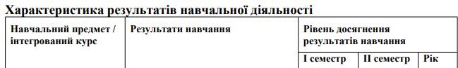
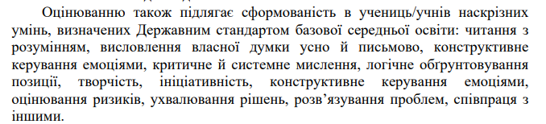
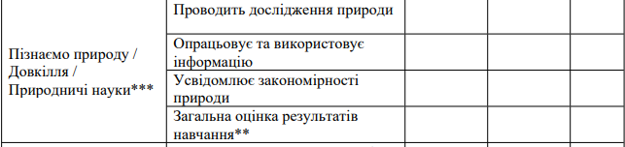
Організація оцінювання
5 клас
Тема 1. ВЧИМОСЯ ДОСЛІДЖУВАТИ ПРИРОДУ
Тема 2. ДОСЛІДЖУЄМО ТІЛА, РЕЧОВИНИ, ЯВИЩА
Тема 3. ДІЗНАЄМОСЯ ПРО ЗЕМЛЮ І ВСЕСВІТ
Тема 4. ВИВЧАЄМО ЖИВУ ПРИРОДУ ЗЕМЛІ
Тема 5. ПІЗНАЄМО ОРГАНІЗМ ЛЮДИНИ У ЙОГО СЕРЕДОВИЩІ ІСНУВАННЯ
Тема 6. ВЧИМОСЯ У ПРИРОДИ І ДБАЄМО ПРО ЇЇ ЗБЕРЕЖЕННЯ
6 клас
Тема 1. ВЧИМОСЯ ДОСЛІДЖУВАТИ ПРИРОДУ
Тема 2. ДОСЛІДЖУЄМО ТІЛА, РЕЧОВИНИ, ЯВИЩА
Тема 3. ДІЗНАЄМОСЯ ПРО ЗЕМЛЮ І ВСЕСВІТ
Тема 4. ВИВЧАЄМО ЖИВУ ПРИРОДУ ЗЕМЛІ
Тема 5. ПІЗНАЄМО ОРГАНІЗМ ЛЮДИНИ У ЙОГО СЕРЕДОВИЩІ ІСНУВАННЯ
Тема 6. ВЧИМОСЯ У ПРИРОДИ І ДБАЄМО ПРО ЇЇ ЗБЕРЕЖЕННЯ
Документ № 3
(ст. 5)
Класний керівник + вчитель предметник
Документ № 2
(ст. 5)
Формування освітнього процесу за критеріями вчителем
Документ № 3
(ст. 7)
їх угрупування для підсумку

Slide 5
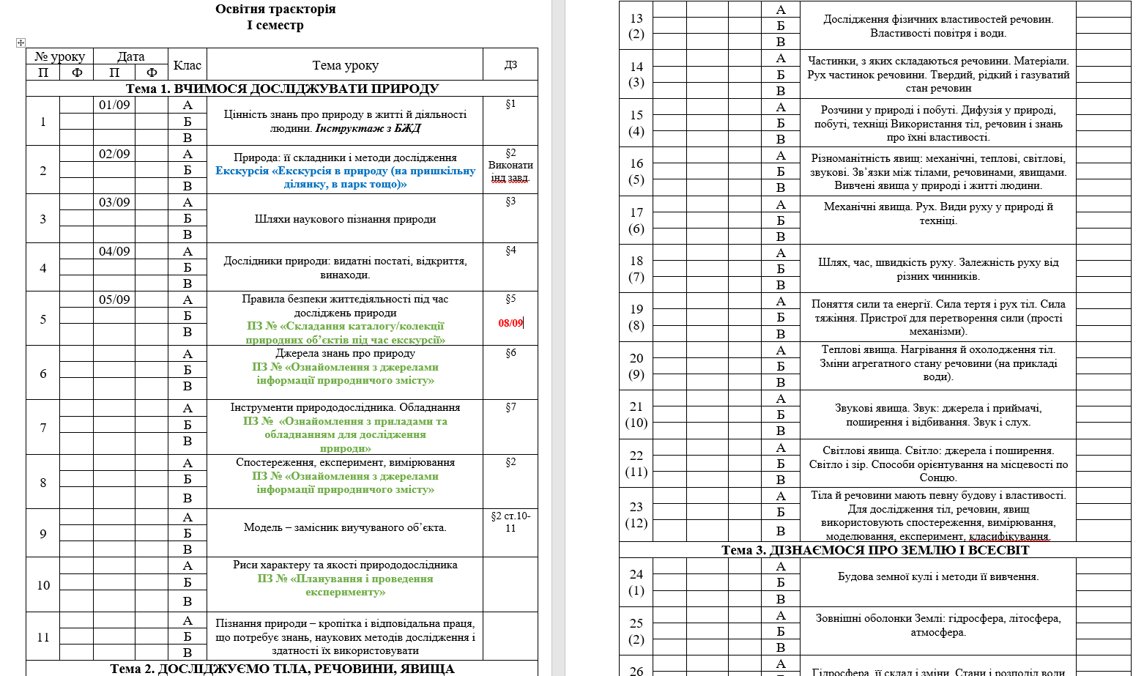
Термін виконання роботи
Дата проведення заняття

Slide 6
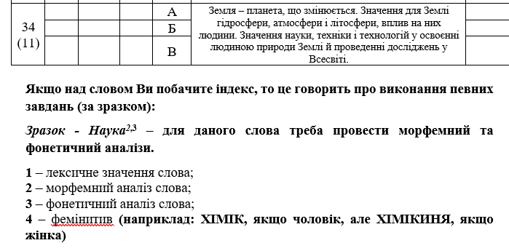
Умовні позначки у роботі

Slide 7
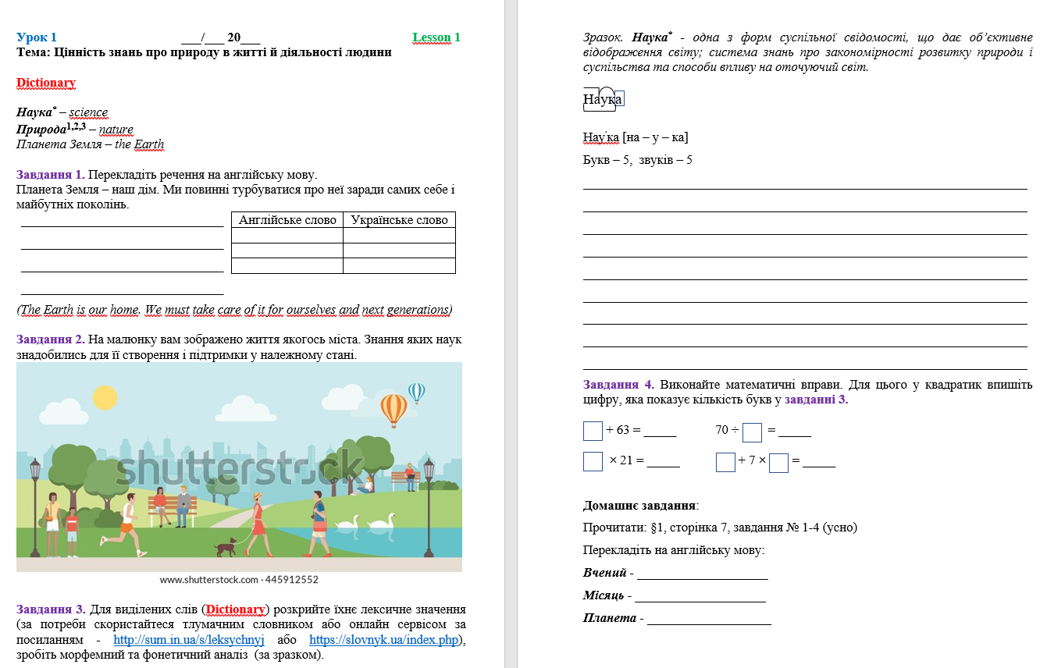
Зразок завдань до уроку

Slide 8
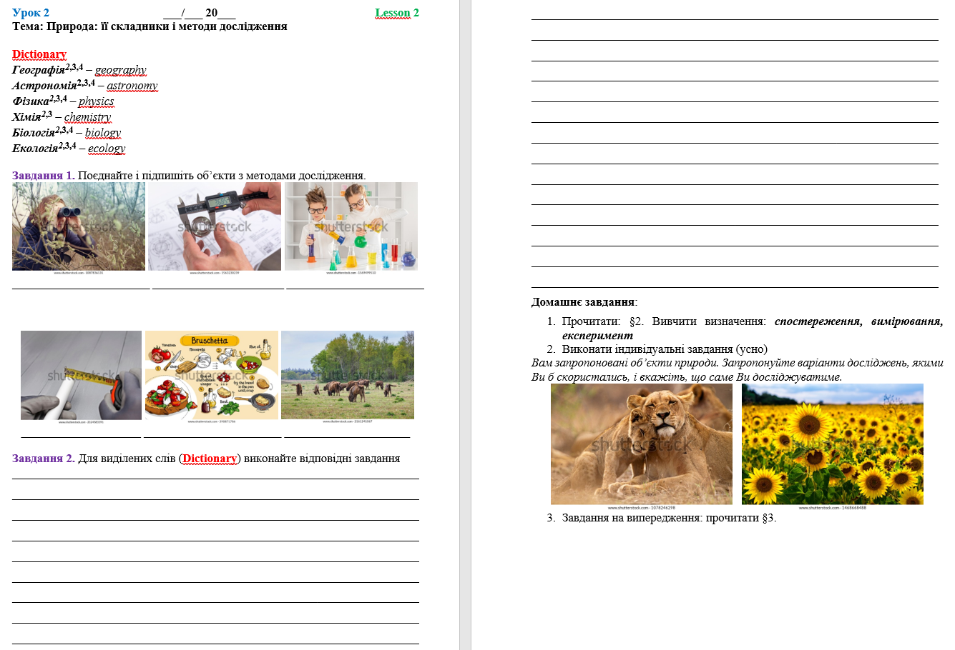
Зразок завдань до уроку

Slide 9
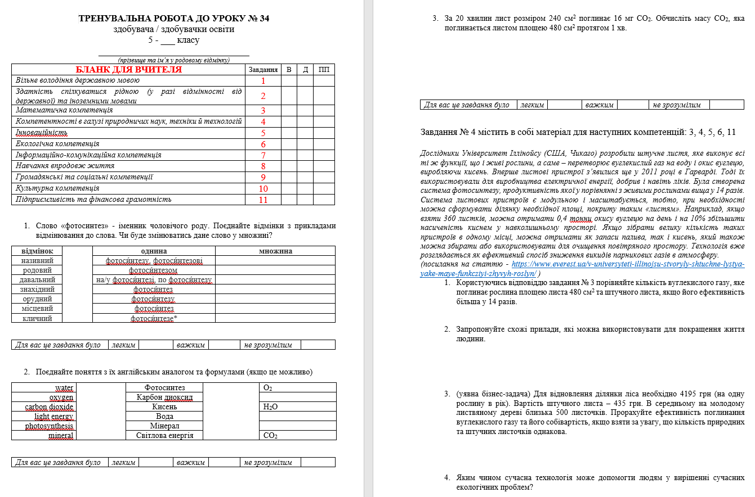
Зразок завдань до уроку

Slide 10

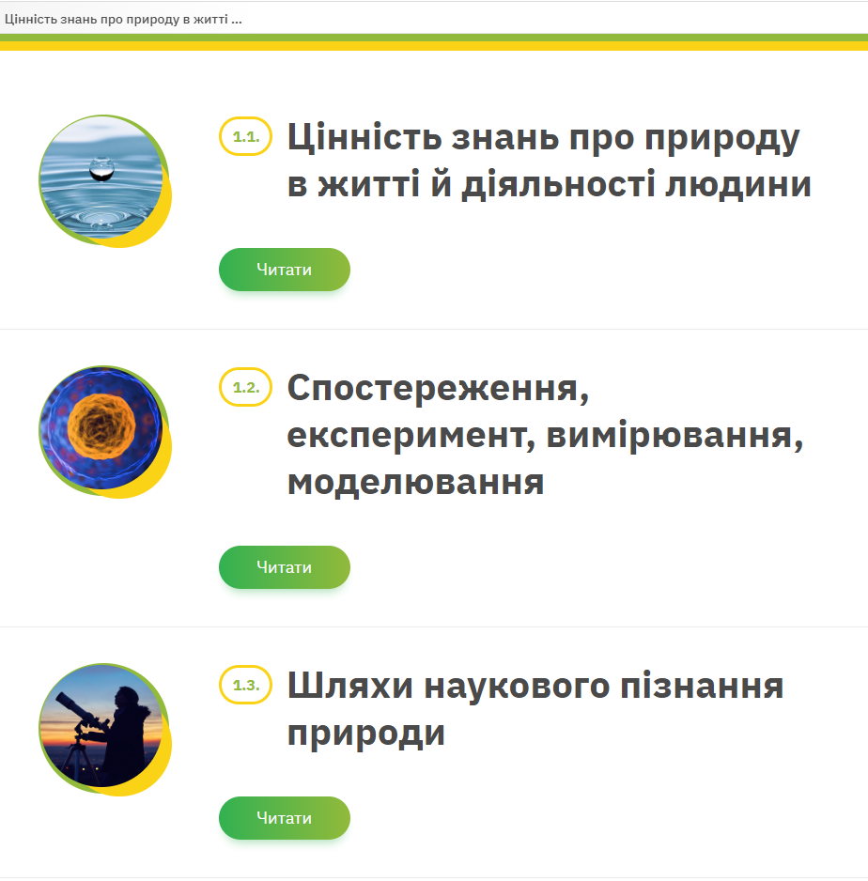
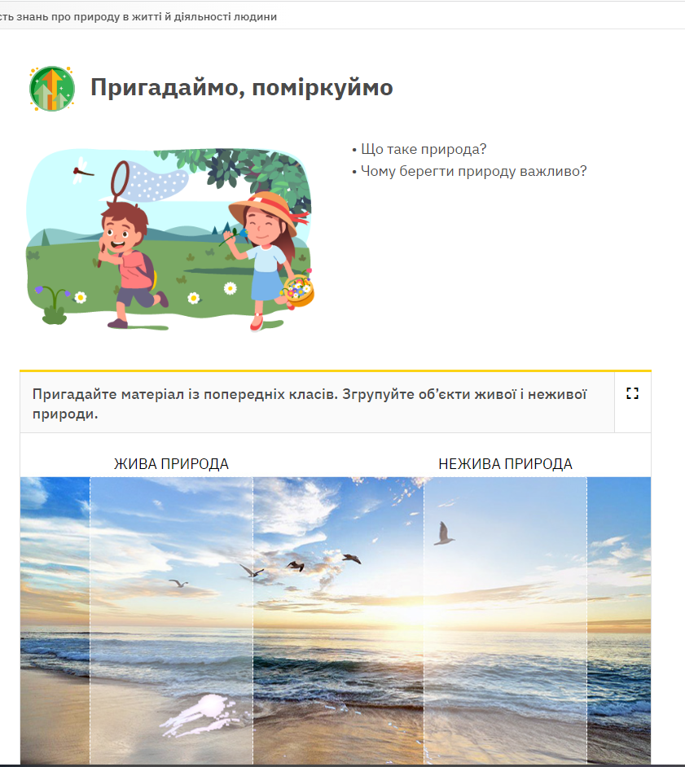
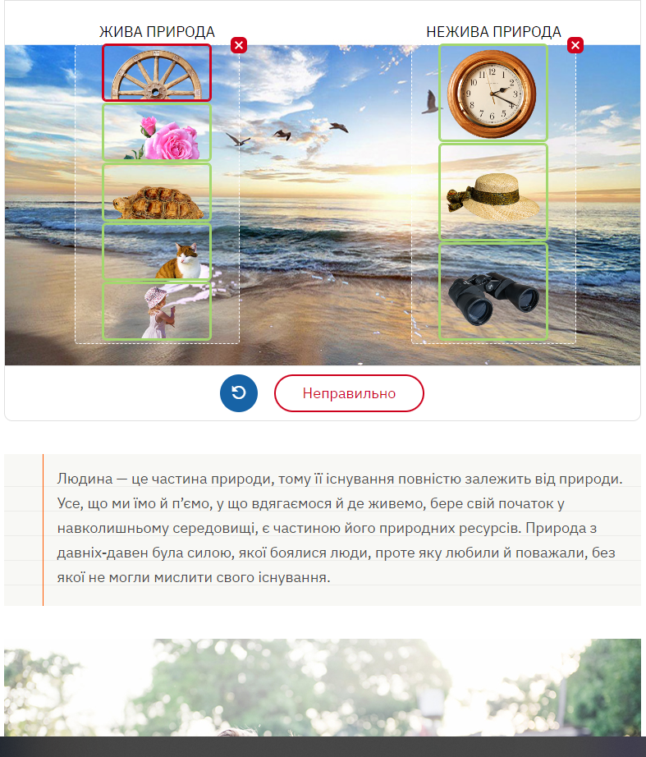
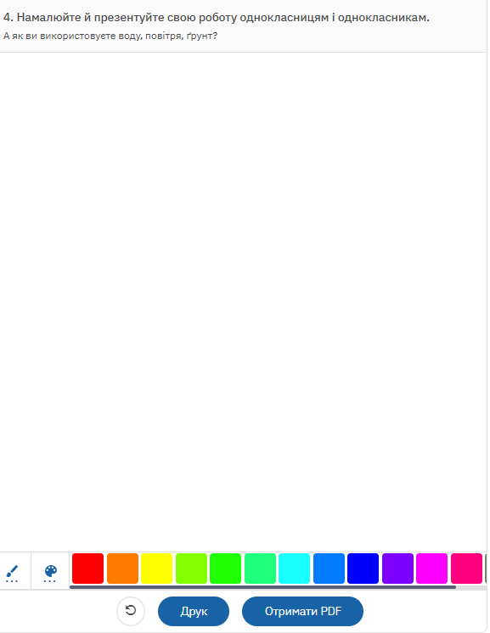
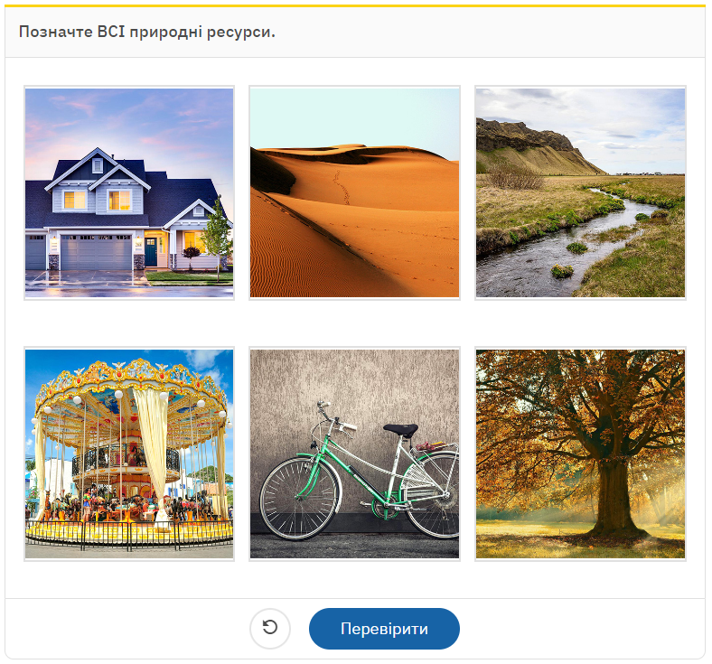
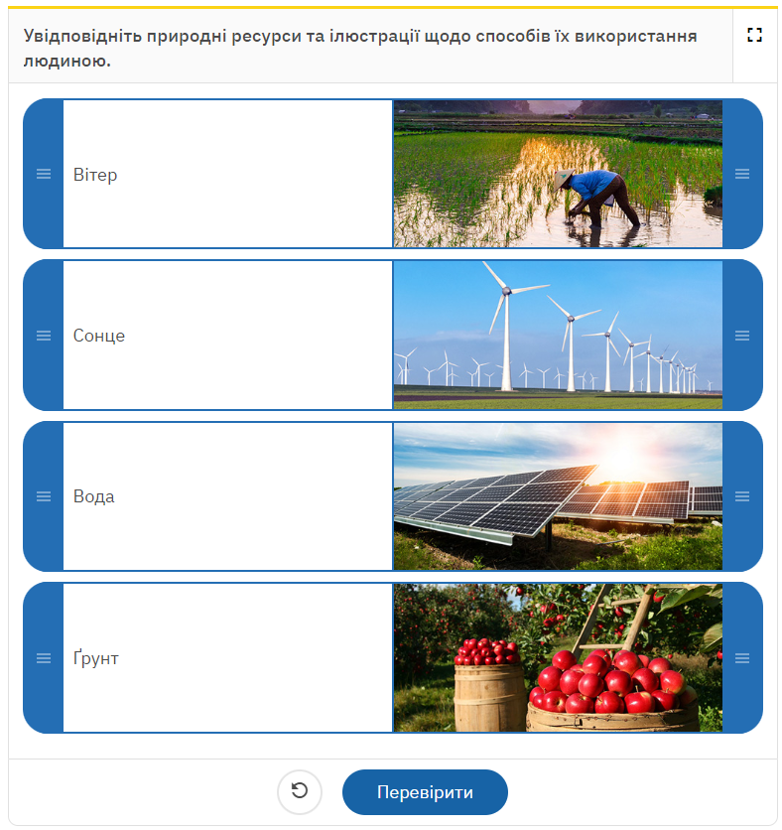
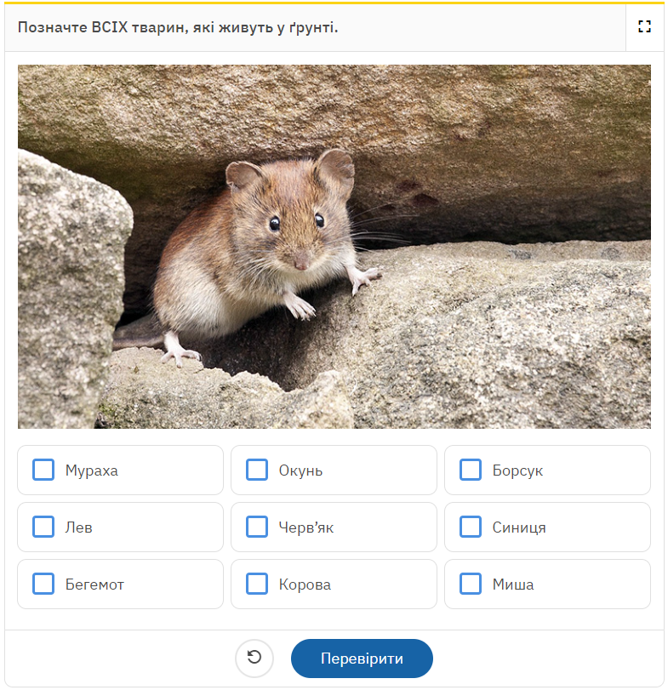

Slide 11
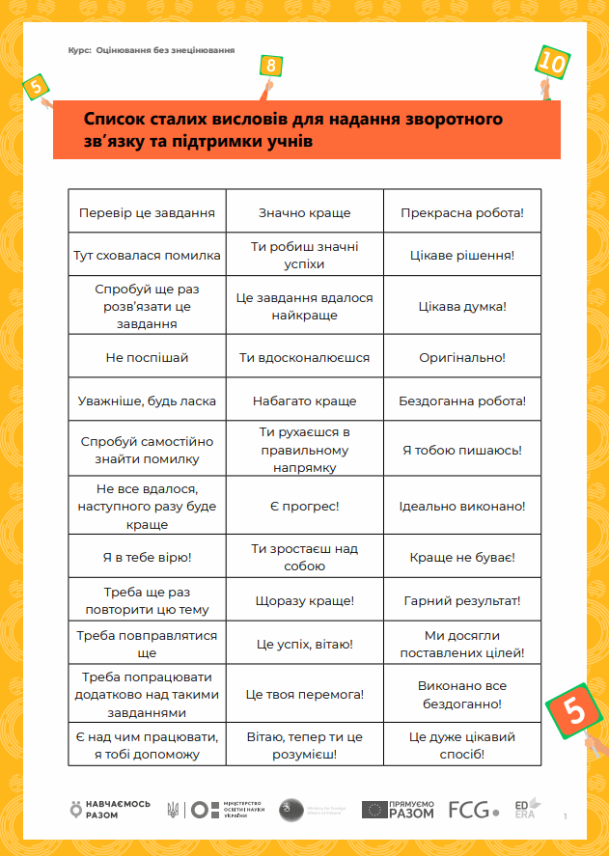
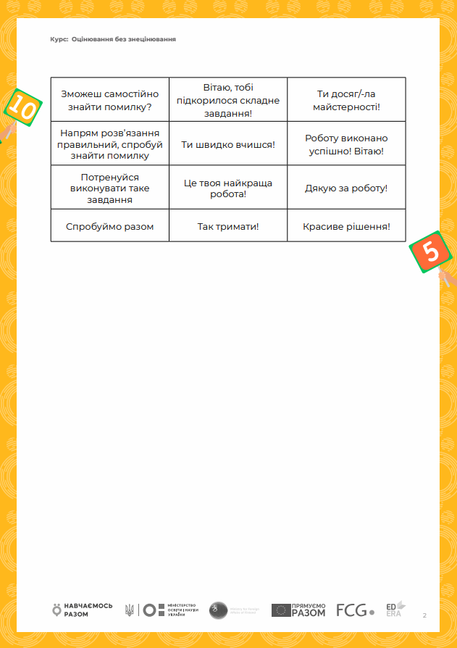

Slide 12
Запис у журналі
Випадок 1
І семестр | Без оцінки
ІІ семестр | 1-12 балів
Рік | 1-12 балів
10
10
10
10
10
10
сформовано
10
10
сформовано
сформовано
сформовано

Slide 13
Запис у журналі
Випадок 2
І семестр | В, Д, С, П
ІІ семестр | 1-12 балів
Рік | 1-12 балів
В
8
9
Д
10
10
С
10
8
сформовано
Д
10
9
сформовано
сформовано
Документ № 2
(ст. 5)
Формування освітнього процесу за критеріями вчителем
сформовано

Slide 14
Запис у журналі
Випадок 3
І семестр | 1-12 балів
ІІ семестр | 1-12 балів
Рік | 1-12 балів
10
8
9
8
10
9
10
10
10
сформовано
9
9
9
сформовано
сформовано
Документ № 2
(ст. 5)
Формування освітнього процесу за критеріями вчителем
сформовано

Slide 15
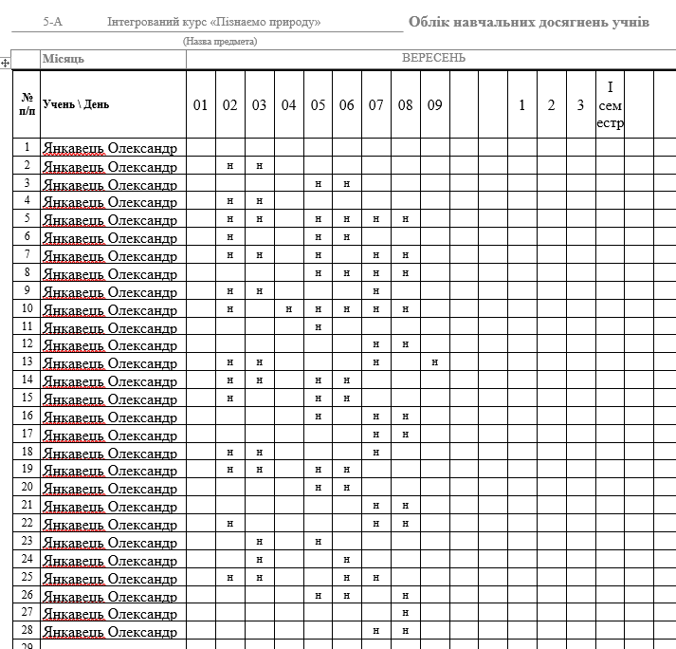
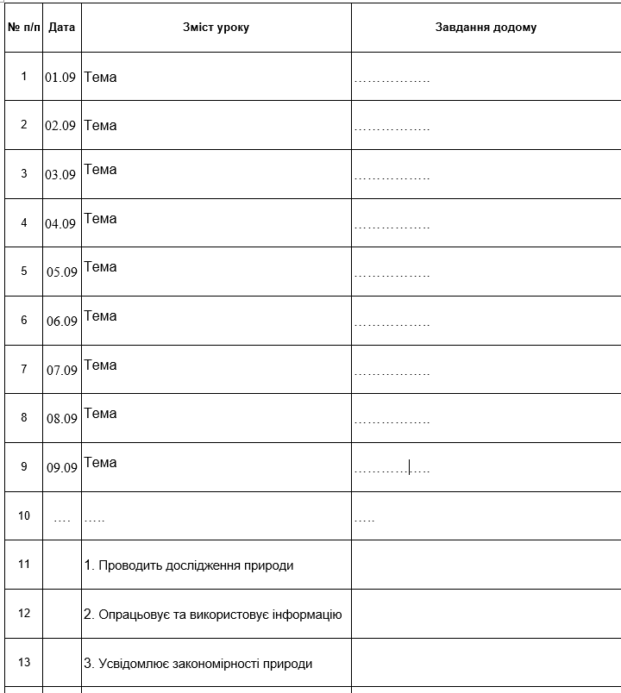
Запис у журналі
Випадок 1
І семестр | Без оцінки
ІІ семестр | 1-12 балів
Рік | 1-12 балів
10
10
10
10
10
10
10
10
Документ № 3

Slide 16
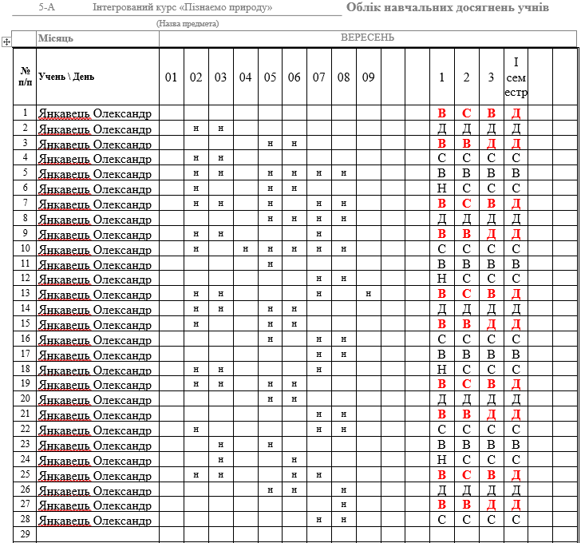
Запис у журналі
Випадок 2
І семестр | В, Д, С, П
ІІ семестр | 1-12 балів
Рік | 1-12 балів
В
8
9
Д
10
10
С
10
8
Д
10
9
Документ № 3

Slide 17
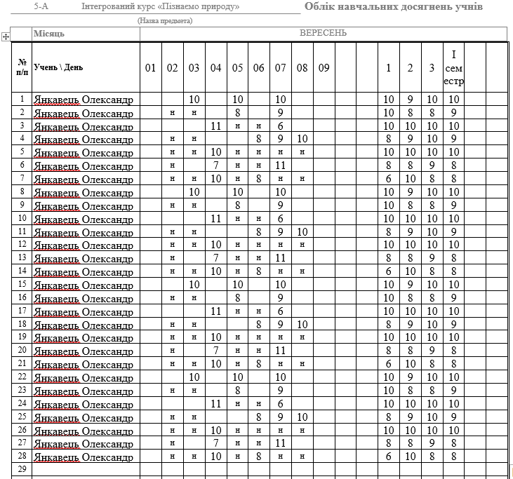
Запис у журналі
Випадок 3
І семестр | 1-12 балів
ІІ семестр | 1-12 балів
Рік | 1-12 балів
10
8
9
8
10
9
10
10
10
9
9
9
Документ № 3

